Slide 1

Воспитание культуры речевого общения детей дошкольного возраста
Воспитатель МДОУ «Ясли-сад комбинированного типа №11 города
Докучаевска»
Нефёдова О.Н.

Slide 2


«Прекрасна речь,
когда она как ручеёк
Бежит среди камней чиста, нетороплива.
И ты готов внимать её поток.
И восклицать: О! Как же ты красива!»
(Е.Щукина)

Slide 3

На современном этапе развития общества особое значение приобретают вопросы совершенствования речевой культуры. Культура речи является частью общей культуры личности, а навыки владения грамотно связной речью – профессиональной потребностью во многих сферах общественной жизни. Поэтому задача обучения родному языку выступает как одна из главных задач и дошкольного и школьного образования. Воспитание речевой культуры дошкольников подразумевает не только умение грамматически правильно и связано строить высказывания, но и владеть богатством родного языка, его выразительными возможностями. Проблема развития образности речи детей изучалось в лингвистическом, психическом и педагогическом аспектах.

Slide 4

Культура речевого общения дошкольника – это
выполнение ребёнком норм и правил общения со взрослыми и сверстниками, основанные на уважении, доброжелательности с использованием соответствующего словарного запаса и форм обращений, а также вежливое поведение в общественных местах и в быту.

Slide 5

Культура общения
предупреждает негуманное проявление эмоций;
предусматривает выполнение ребёнком норм и правил общения со взрослыми и сверстниками;
умение быть вежливым, называть взрослого по имени и отчеству;
обращаться с просьбой, отвечать развернутой фразовой;
в разговоре уметь смотреть на собеседника, говорить приветливо, не перебивать разговор, если он не закончен, не перебивать старших;
использование соответствующего словарного запаса и форм обращения.

Slide 6
Низкий уровень сформировонности произвольных форм общения с окружающими людьми у (старших дошкольников) детей дошкольного возраста.
Навык владения грамотной связной речью -профессиональная потребность во многих сферах общественной жизни.
Актуальность проблемы :
Трудности в дальнейшей адаптации в школе.
Овладение богатством родного языка, его выразительными возможностями.
Дефицит общения вызваны глобальные и телекоммуникацией и компьютеризацией.

Slide 7

Культура общения – это та часть поведения, которая выражается главным образом в речи.
Цель: формирование знаний, умений и навыков культуры речевого общения у детей дошкольного возраста с взрослыми и сверстниками.
Задачи:
учить детей выражать свои мысли, чувства, соблюдая правила речевого общения;
ввести в активный словарь формы речевого этикета, этические стереотипы;
закреплять навыки ведения беседы, поощрять творческие ответы детей;
формировать навыки социальной успешности;
развивать положительные эмоции, умение взаимодействовать с окружающими;
воспитывать привычку культурного поведения, любовь, уважительное отношение к близким и окружающим людям.

Slide 8

Поддержка разнообразия детства; сохранение уникальности и самоценности детства
Учет возрастных особенностей дошкольника
Использования различных форм, методов и приёмов
Содействие и сотрудничество детей и взрослых
Интеграция образовательных областей
Работа с семьей

Slide 9
Создание условий для полноценного решения задач
взаимодействие педагогов ДОУ и родителей
личный пример взрослых
позитивный настрой детей
использование художественной литературы
использование режимных моментов
культура речевого общения
театрализованная деятельность
игровая деятельность
нравственно- этические игры
создание педагогических ситуаций
OОД

Slide 10
Методы и приемы воспитания речевого общения
Словесные
Наглядные
Речевой образец, чтение и рассказывание художественных произведений, беседа, заучивание наизусть
Показ иллюстрированного материала, наблюдение, рассматривание, рассказывание
Практические
Игровое сюжетно-событийное развертывание, игровые проблемно-практические ситуации, дидактические игры, игры драматизации, хороводные игры

Slide 11
Формы организации речевого общения дошкольников
Специально организованное обучение:
Совместная деятельность педагогов и родителей с детьми:
Самостоятельная деятельность ребёнка:
Закрепление правильных речевых навыков:
нормативного звукопроизношения;
фонематического восприятия;
словарного запаса и грамматического строя речи;
связной речи
чтение художественных произведений;
познавательный рассказ взрослого;
наблюдение в природе;
выполнение совместных поделок, беседы о проделанной работе.
игра;
рассказ из личного опыта;
придумывание игрового или нового сказочного сюжета;
создание творческой;
игровой ситуации

Slide 12
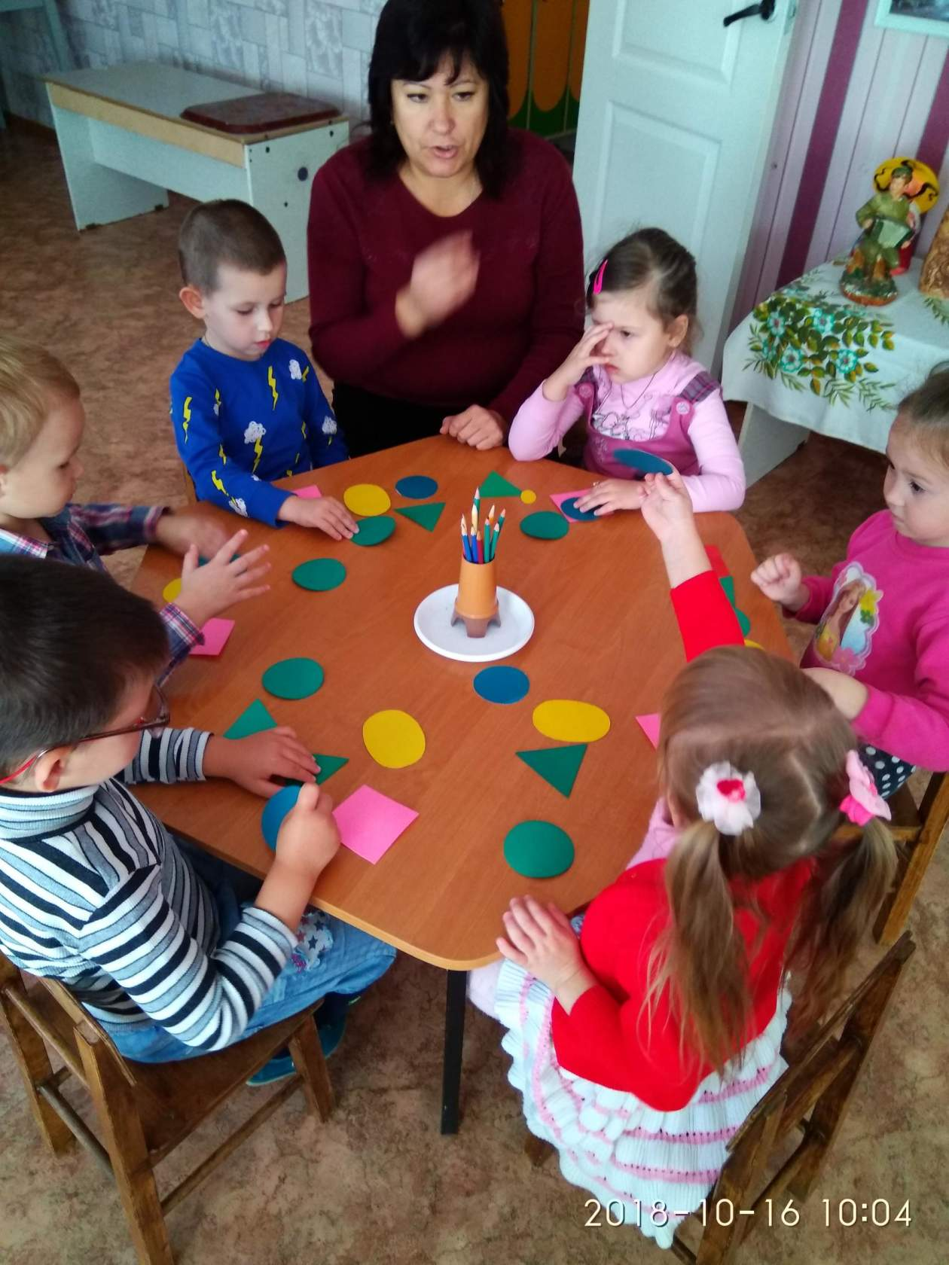
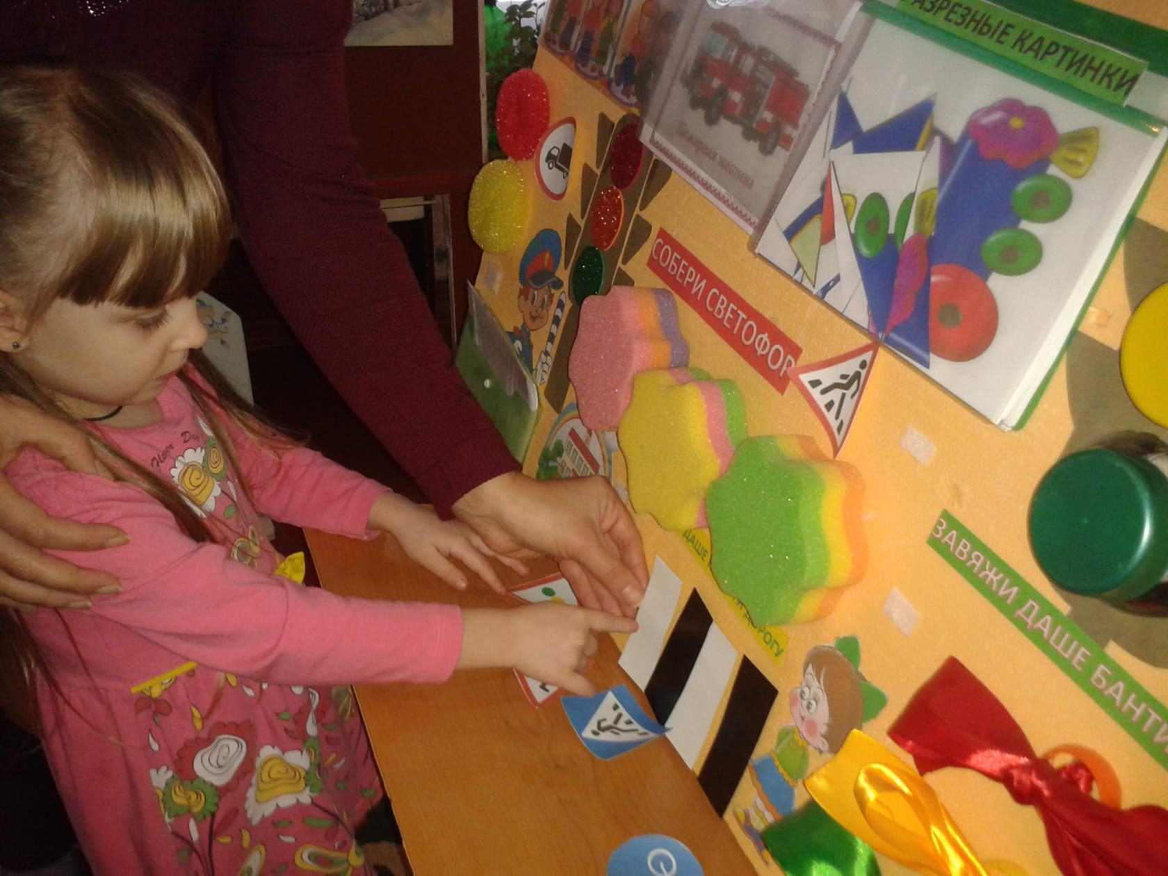
Из опыта работы…
Познакомив детей с теми или иными правилами на занятиях, закрепляем их с помощью дидактических игр и упражнений

Slide 13
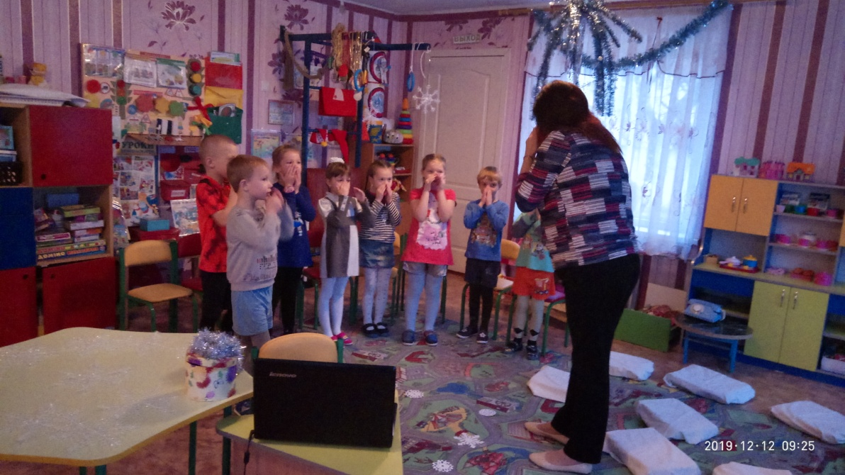
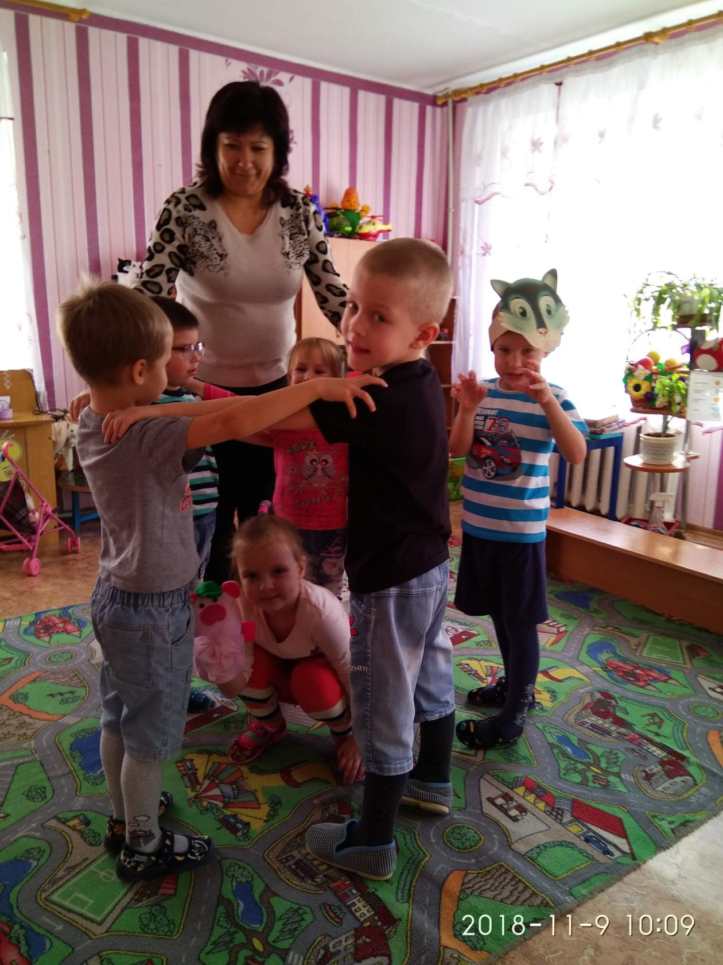
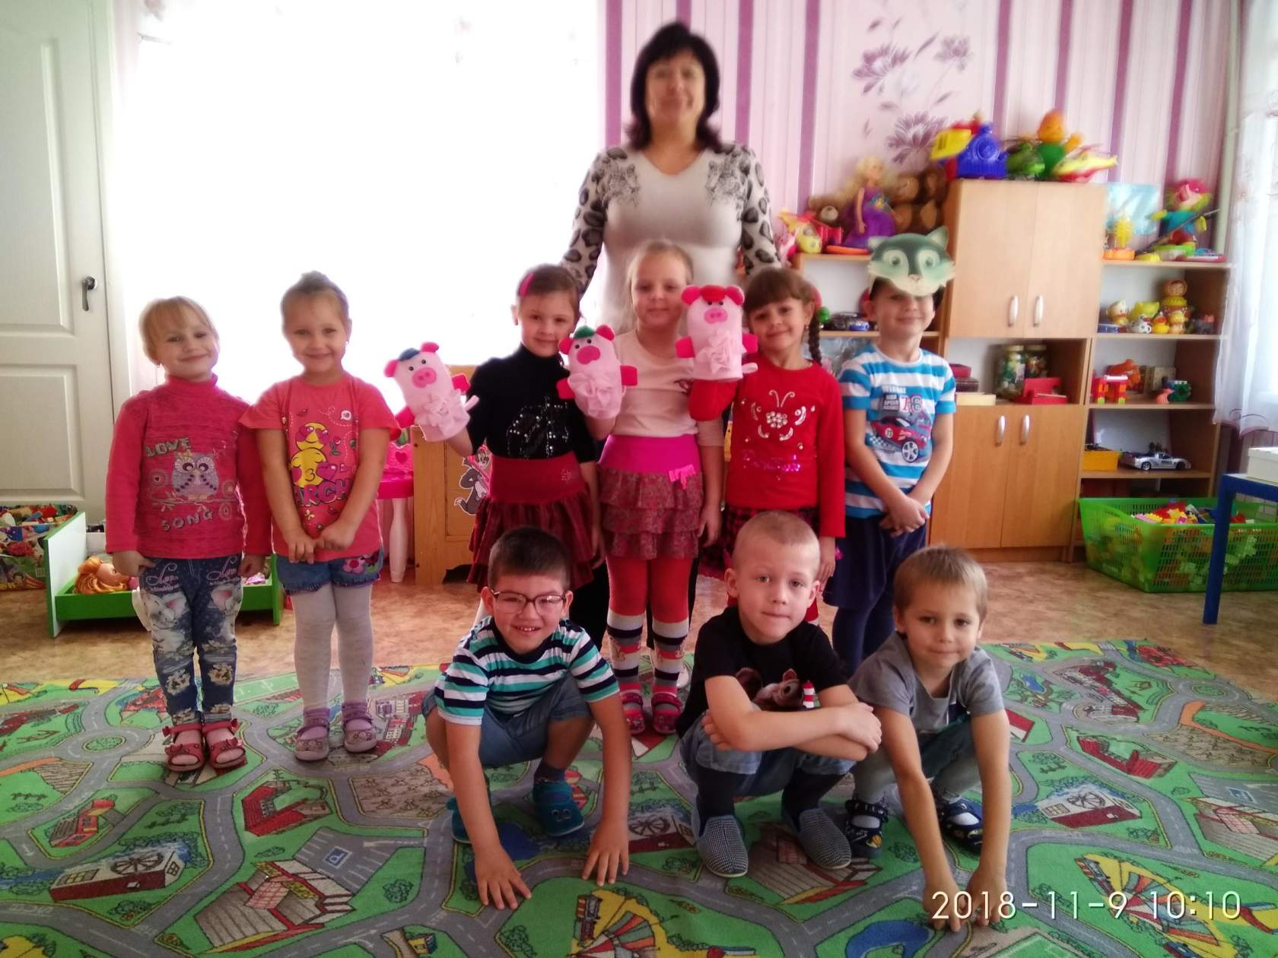
Пальчиковые игры и физминутки

Slide 14
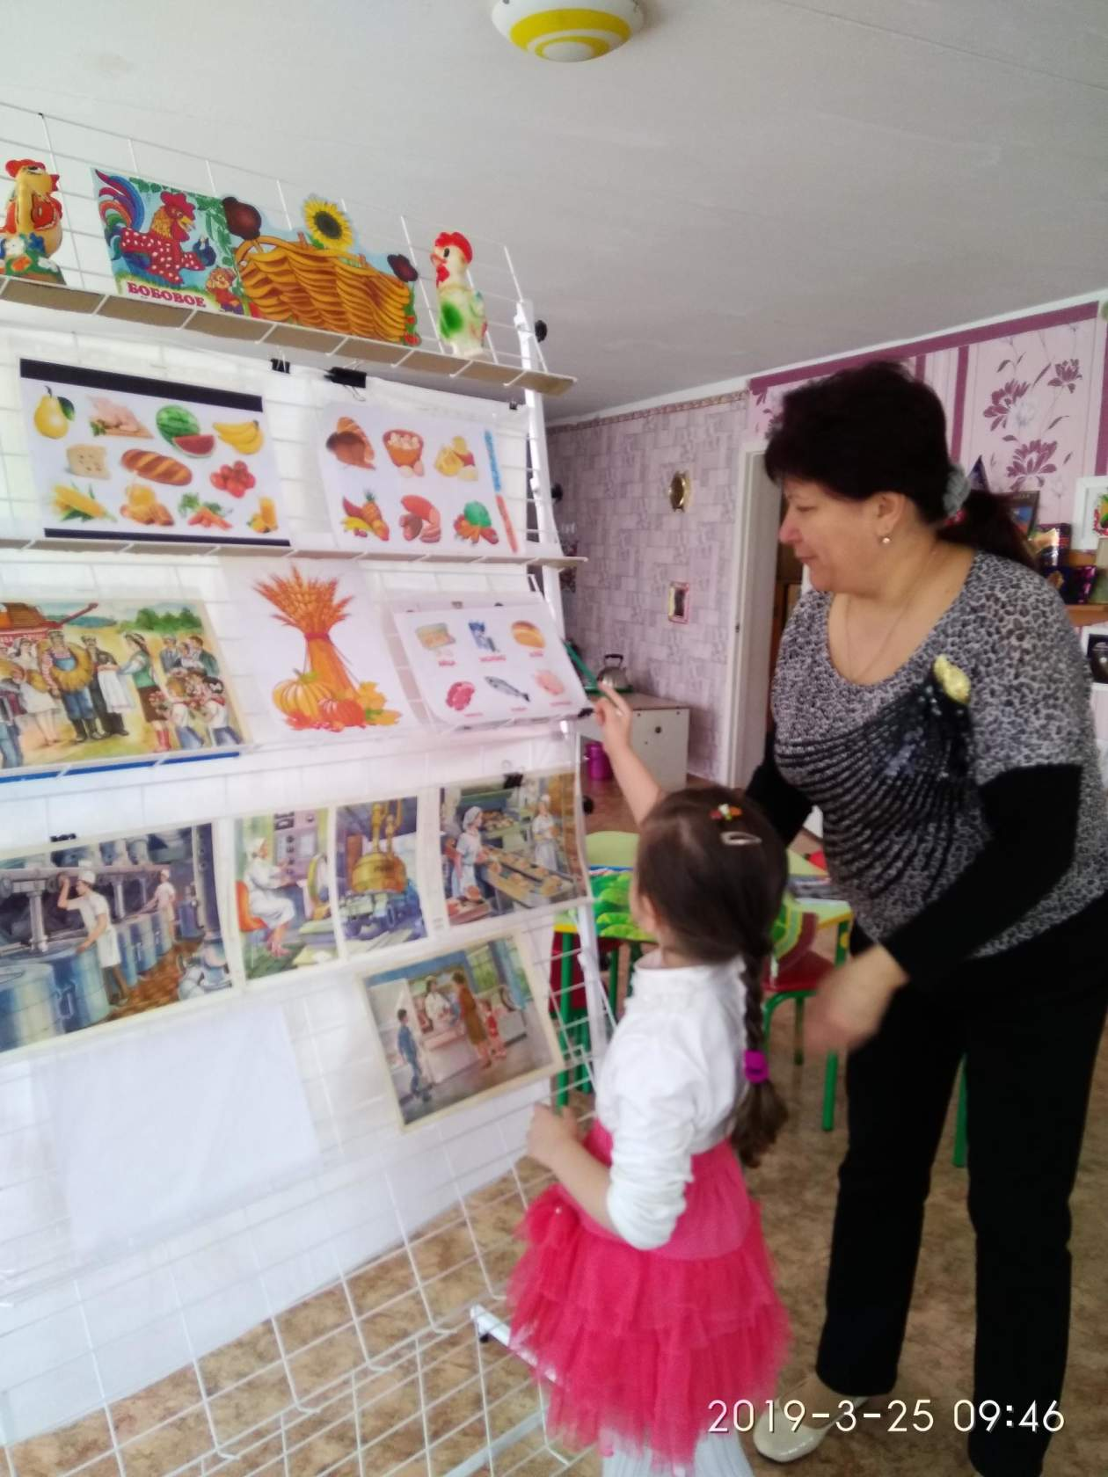
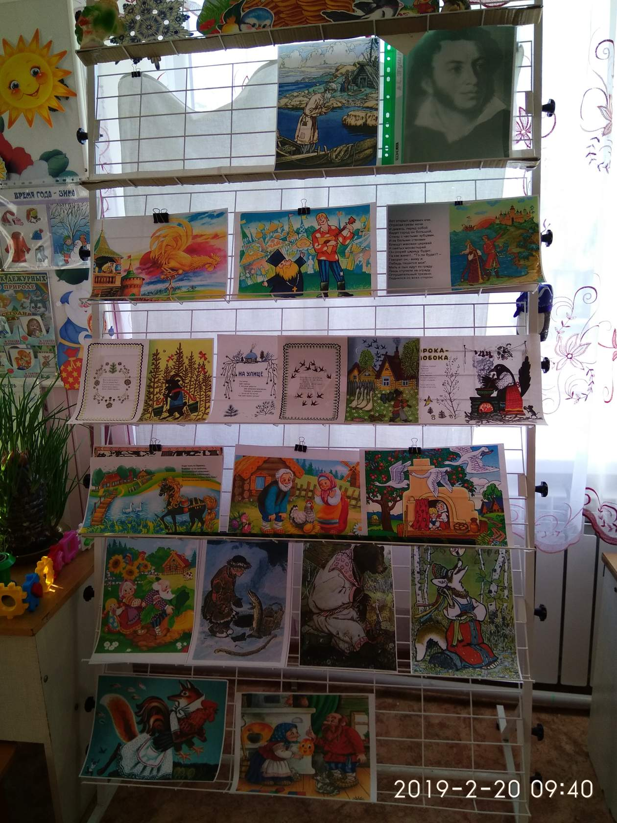
Формирование культуры общения и этикета невозможно себе представить без использования художественной литературы

Slide 15
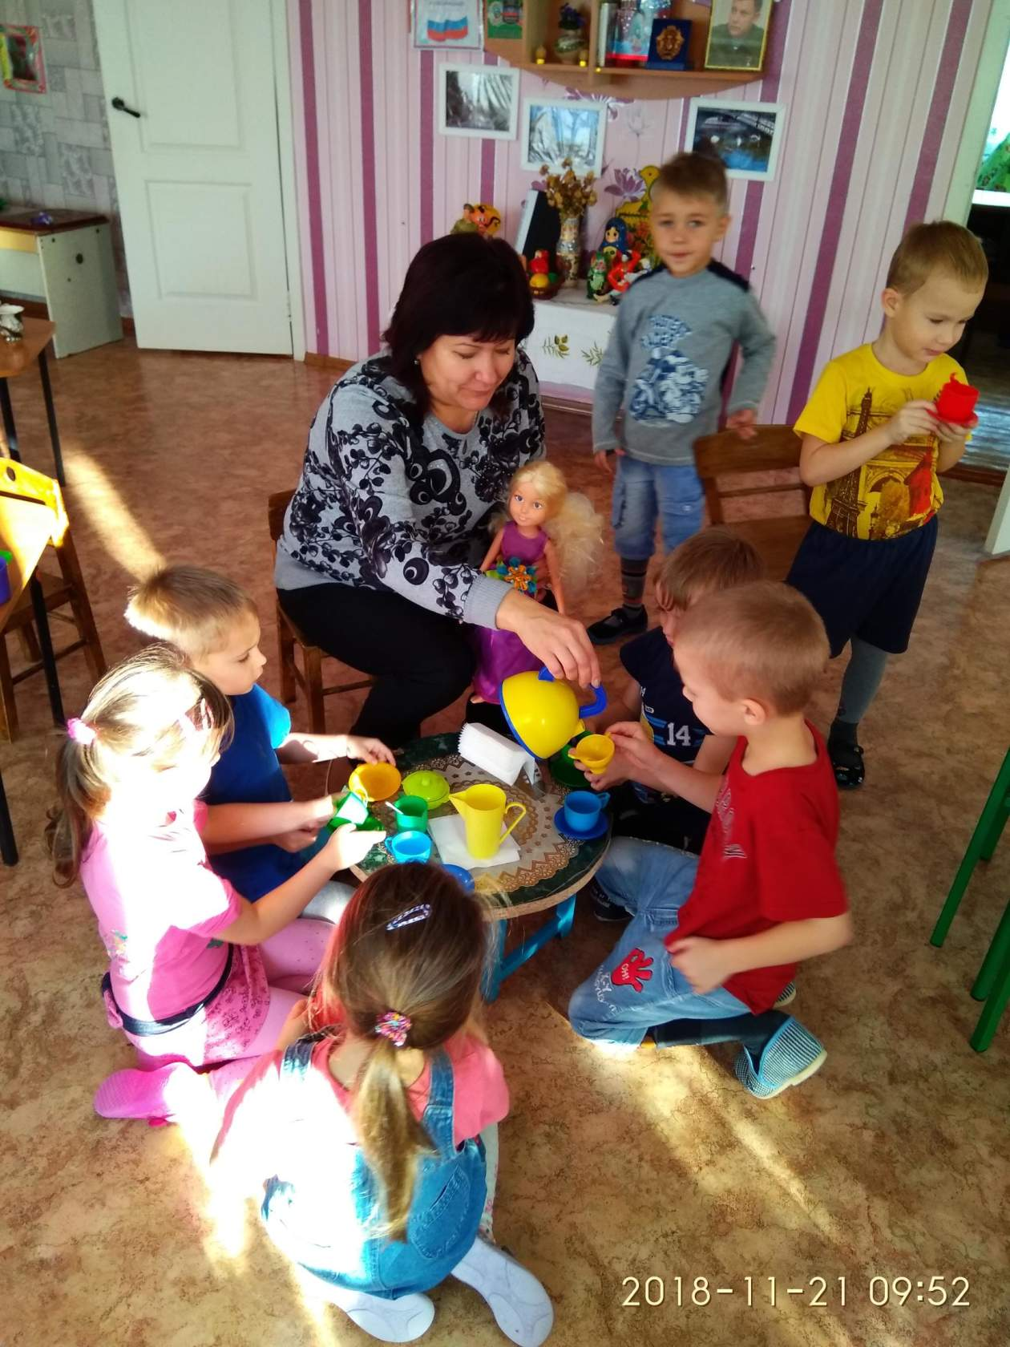
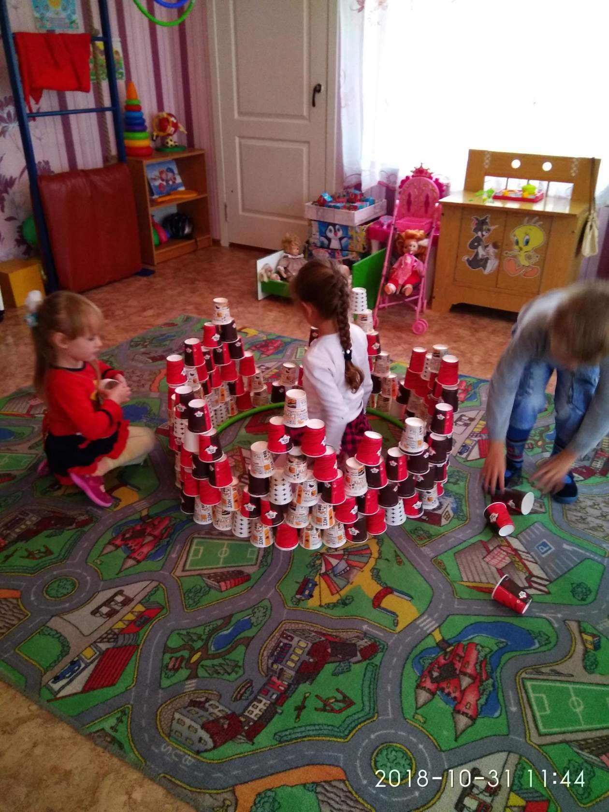
«Игра-это ведущая деятельность ребенка, посредством которой он ограниченно развивается, познаёт очень важный пласт человеческой культуры-взаимоотношения между людьми"

Slide 16
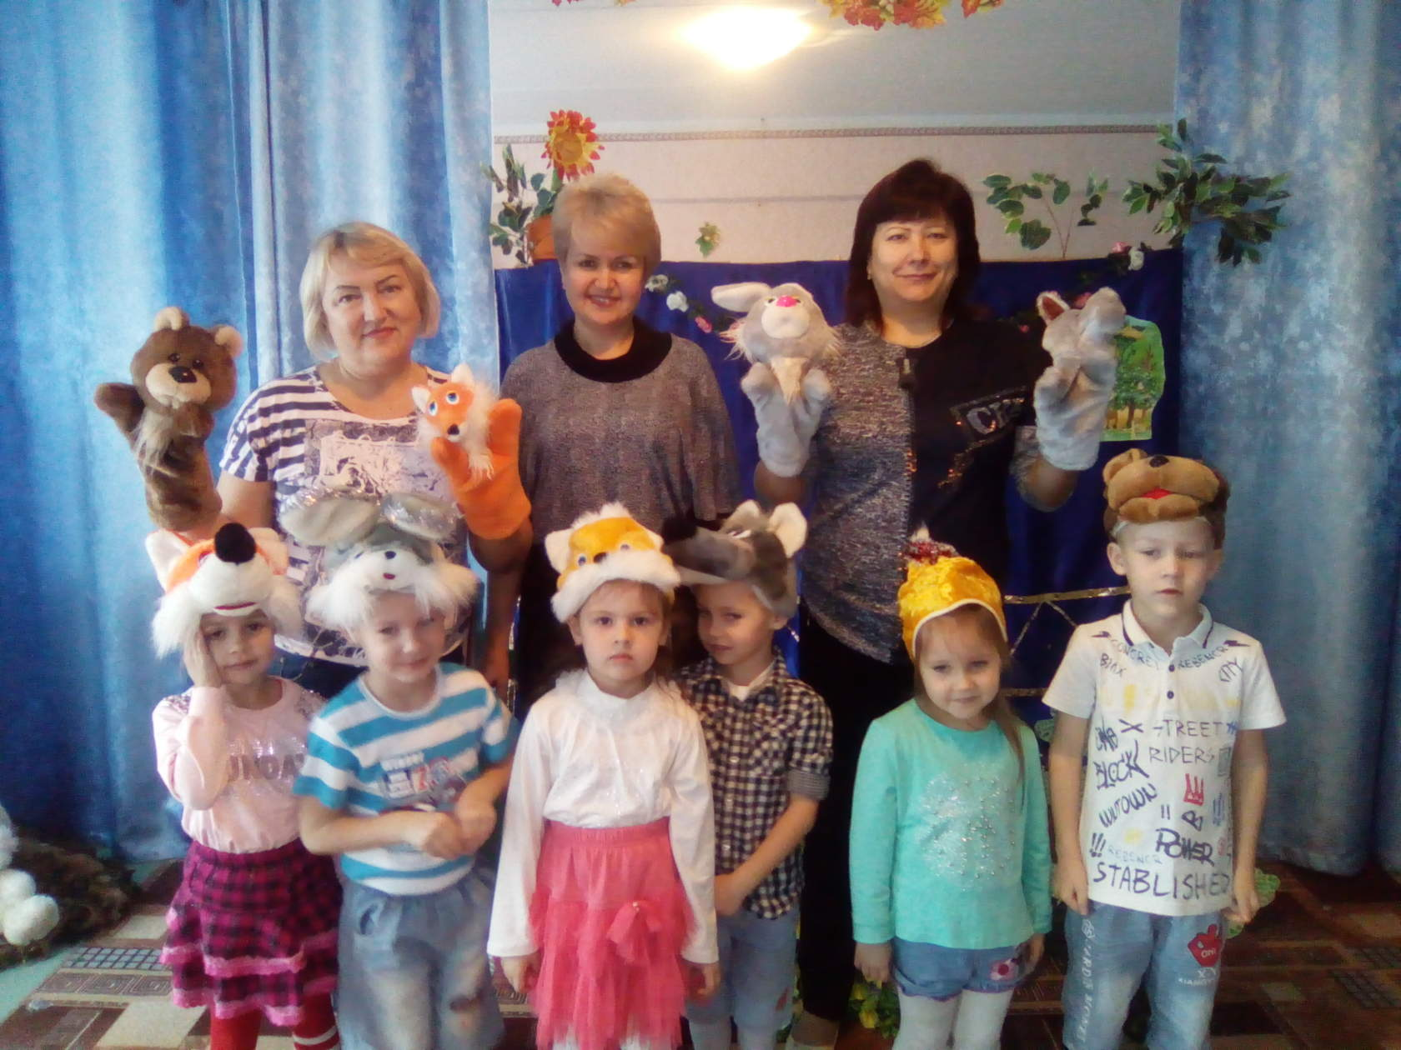
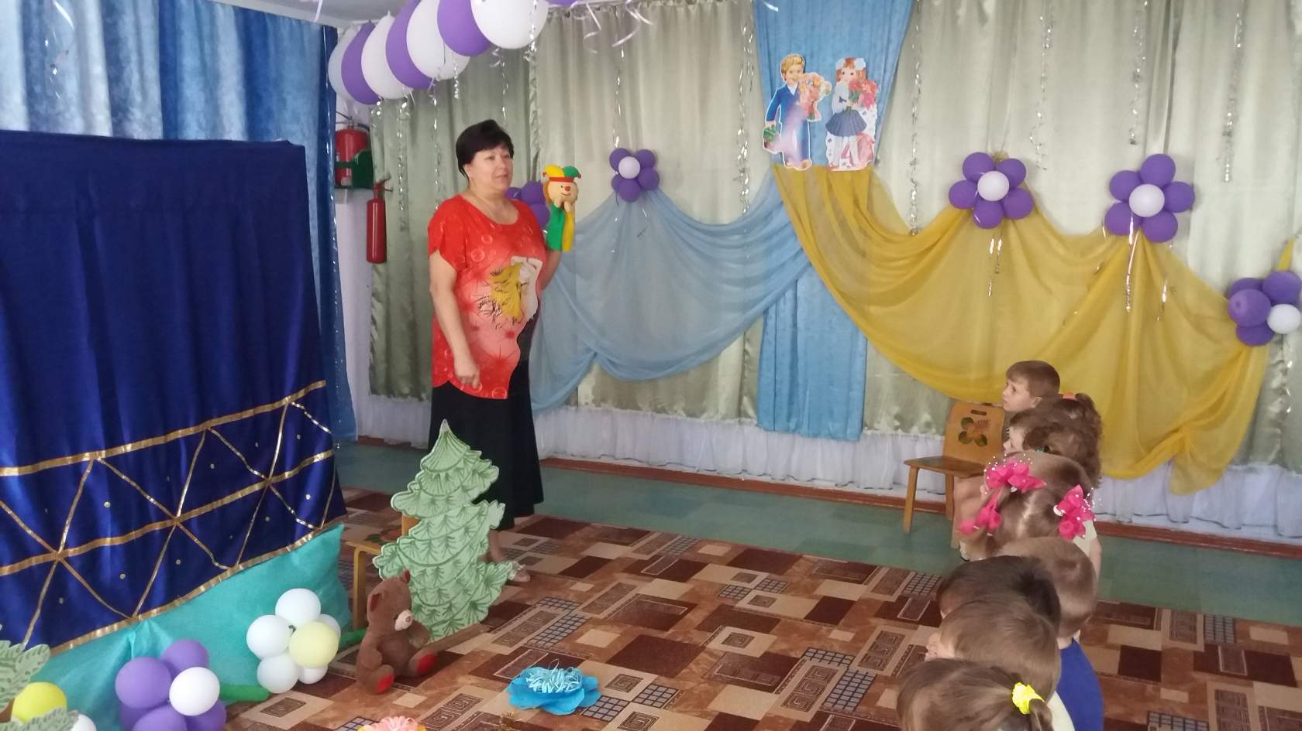
Воспитание культуры речевого общения через театрализованную деятельность

Slide 17
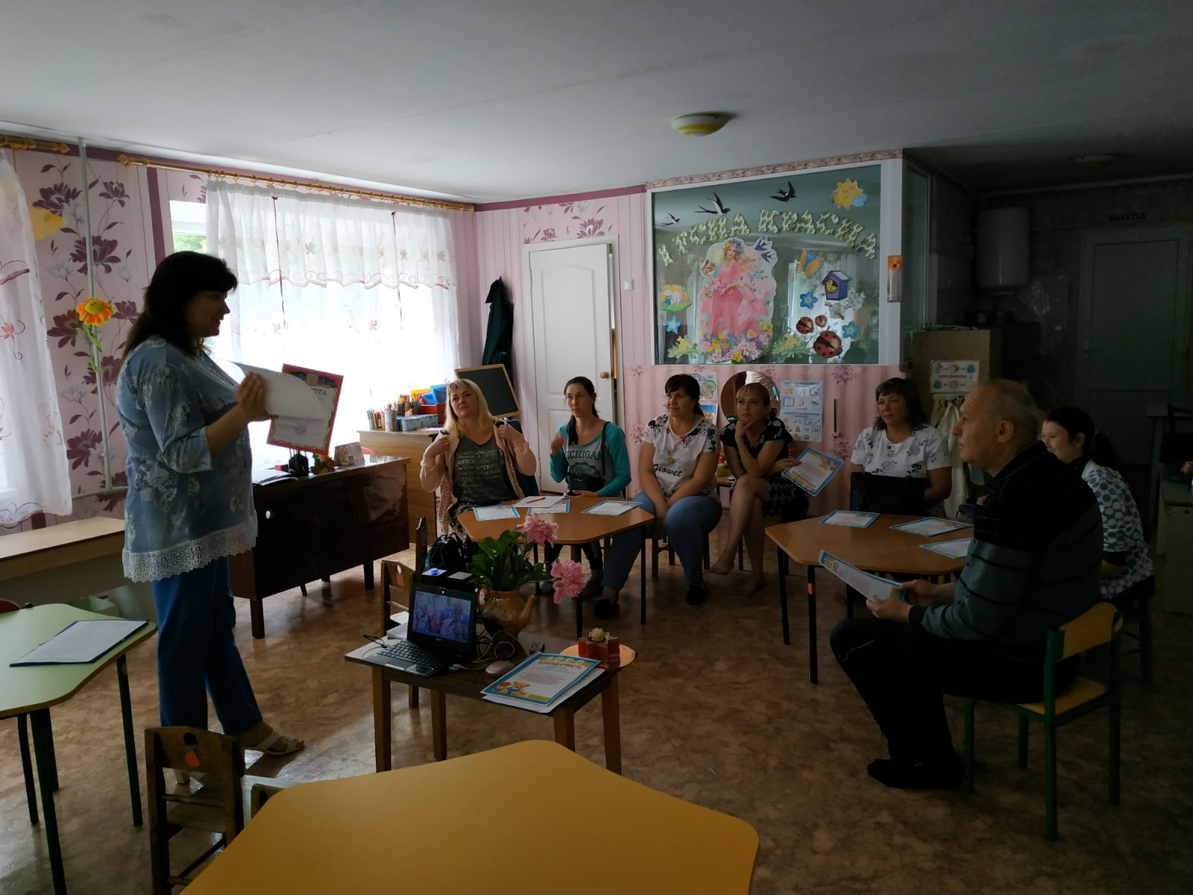
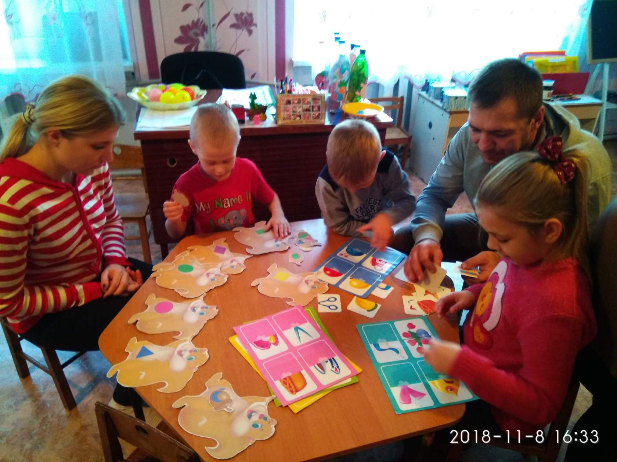
Современные родители испытывают определенные трудности в общении с детьми, наши педагоги работают над этой проблемой

Slide 18


В заключение хотелось бы сказать, что работу по воспитанию культуры речевого общения следует ввести планомерно, последовательно и ежедневно. Необходимо помочь ребенку в овладение навыком общения в коллективе и окружающих его людей. современный ребёнок испытывает сильную психологическую нагрузку, так как число его контактов с миром сверстников и взрослых всё увеличивается. и он в разных жизненных ситуациях должен уметь правильно вести себя, а это значит- владеть основами культуры речи, что во многом облегчает создание доброжелательной, спокойной атмосферы общения с людьми и уменьшает возможность возникновения конфликтов. Формируются привычки культурного общения с окружающими, которые отражают его нравственное отношение к людям.

Slide 19


